Slide 1



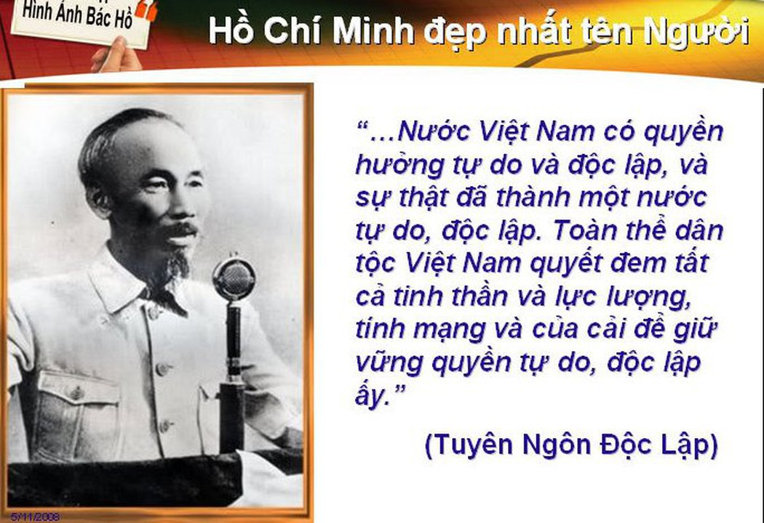













Slide 2

Câu hỏi số 1: Bản “ Tuyên ngôn độc lập” ra đời trong
hoàn cảnh nào ?
Đáp án:
_ Chiến tranh thế giới thứ 2 kết thúc. Nhật đầu hàng Đồng minh
_ 19.8.1945 chính quyền về tay nhân dân
_ 26.8.1945, HCM từ chiến khu VBắc về HN.
_ Tại ngôi nhà số 48- Hàng ngang Người đã soạn TNĐL.
_ 2.9.1945 HCM đọc TNĐL trước quốc dân đồng bào
tại quảng trường Ba Đình

Slide 3
Câu hỏi số 2:
Đối tượng mà HCM muốn hướng tới qua TNĐL là ai?
Đáp án:
- Nhân dân trong nước.
- Nhân dân thế giới.
- Các nước trong phe đồng minh (Anh, Pháp, Mĩ).

Slide 4
Câu hỏi số 3: Nêu mục đích của bản "TNĐL"?
Đáp án:
- Tuyên bố nền độc lập tự do của dân tộc, chấm dứt
chế độ phong kiến.
- Ngăn chặn âm mưu tái xâm, lược Việt Nam của thực dân
Pháp và âm mưu xâm lược của các nước Đế quốc khác
Tuyên bố sự ra đời của nước VN DCCH, khẳng định quyền
độc lập tự do của dân tôc trước quốc dân đồng bào..

Slide 5
Câu hỏi số 4: Cơ sở pháp lí của bản “ Tuyên ngôn độc lập”
bắt nguồn từ các bản tuyên ngôn nào?
Đáp án:
+ “Tuyên ngôn độc lập” năm 1776 của nước Mỹ
+ Bản “Tuyên ngôn nhân quyền và dân quyền” của
Cách mạng Pháp năm 1791

Slide 6


Tự chọn 4:

Slide 7
Bài tập
Đề 2: Người ta thường coi bài “Đại Cáo Bình Ngô” của Nguyễn Trãi và “Tuyên ngôn độc lập” của Hồ Chí Minh là hai áng “thiên cổ hùng văn”. Anh (chị) hãy nhận xét những điểm giống nhau và khác nhau của hai tác phẩm trên về nội dung, hình thức thể loại và về ý nghĩa lịch sử.
Đề 1: Trong TNĐL, Bác đã nêu âm mưu thâm độc và chính sách tàn bạo của thực dân Pháp như thế nào? Đưa dẫn chứng và nhận xét về nghệ thuật?

Slide 8
Đề 1: Trong TNĐL, Bác đã nêu âm mưu thâm độc và chính sách tàn bạo của thực dân Pháp như thế nào? Đưa dẫn chứng và nhận xét về nghệ thuật?

Slide 9
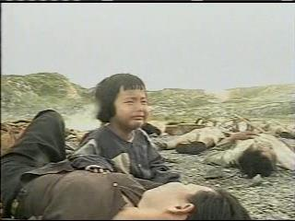
+ Về chính trị: không cho nhân dân ta một chút tự do dân chủ nào, thi hành luật pháp dã man, chia rẽ dân tộc, tắm các cuộc khởi nghĩa của ta trong những bể máu

Slide 10
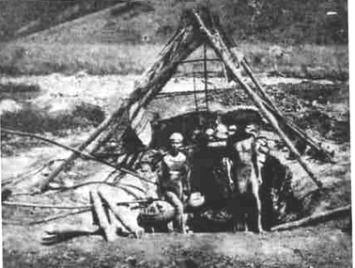
+ Về kinh tế: Cướp không ruộng đất, hầm mỏ, độc quyền xuất nhập cảng và in giấy bạc, bóc lột dân ta đến tận xương tuỷ, đặt ra hàng trăm thứ thuế vô lí, không cho các nhà tư sản ngóc đầu lên được ...

Slide 11
+ Văn hóa – xã hội – giáo dục: lập ra nhà tù nhiều hơn trường học, thi hành chính sách ngu dân, đầu độc dân ta bằng rượu cồn , thuốc phiện gây ra nạn đói khủng khiếp năm 1945, chúng khiến nước ta xơ xác tiêu điều ...

Slide 12
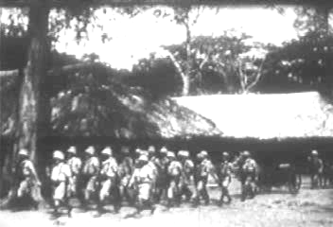
=> không những thể chúng đã quỳ gối đầu hàng Nhật, trong 5 năm bán nước ta 2 lần cho Nhật khiến dân ta "1 cổ 2 tròng".
+ Khủng bố Việt Minh.
+ Giết tù chính trị.
Bản tuyên ngôn nói rõ: dân tộc Việt Nam giành lại độc lập từ tay Nhật chứ không phải từ tay Pháp.

Slide 13
Nghệ thuật
- Liệt kê: kể tội thực dân Pháp trên mọi lĩnh vực, tội ác chồng chất.
- So sánh, ẩn dụ, điệp từ “chúng” được sử dụng liên tiếp; nhiều từ ngữ: dã man, thẳng tay, bể máu, ngu dân, xương tủy, cướp không, tàn nhẫn, quỳ gối… đã tăng cường hiệu quả diễn đạt và sức tố cáo cho bài văn.
- Lí lẽ xác đáng, bằng chứng xác, ngôn ngữ sắc sảo, gợi cảm, hùng hồn
=>Bác đã vạch trần bản chất dã man tàn bạo của kẻ thù, đập tan âm mưu thâm độc của chúng khi chúng có ý định nhảy vào Đông Dương lần 2.

Slide 14
Đề 2: Người ta thường coi bài “Đại Cáo Bình Ngô” của Nguyễn Trãi và Tuyên Ngôn Độc Lập của Hồ Chí Minh là hai áng “thiên cổ hùng văn”. Anh (chị) hãy nhận xét những điểm giống nhau và khác nhau của hai tác phẩm trên về nội dung, hình thức thể loại và về ý nghĩa lịch sử.

Slide 15
a) Giống nhau:
Về lịch sử : Cả hai tác phẩm đều được viết vào thời điểm có ý nghĩa lịch sử trọng đại của đất nước: là bản tổng kết kết thúc một thời kỳ đau khổ, tủi nhục bị ngoại xâm giày xéo và mở ra một kỷ nguyên mới - kỷ nguyên tự do, độc lập của đất nước !
Về thể loại : Cả hai tác phẩm đều thuộc thể văn chính luận có bố cục chặt chẽ (3 phần) lập luận sắc sảo; lý lẽ hùng hồn, mang tính luận chiến cao; dẫn chứng rõ ràng cụ thể, chính xác; tình cảm thiết tha,... . Hai tác phẩm đều có chung ý nghĩa "tuyên bố rộng rãi cho toàn thể nhân dân được biết về nền độc lập tự do của dân tôc".
Về nội dung: lên án tội ác của giặc, khẳng định chiến thắng của ta và tuyên bố độc lập.

Slide 16
b) Chỗ khác nhau:
- Về thời đại lịch sử :
* "BNĐC" của NT ra đời vào cuối năm 1427 đầu năm 1428 sau khi chiến thắng quân Minh
* "TNĐL" của HCM ra đời vào ngay khi cách mạng tháng Tám thành công 1945 - thời điểm nóng bỏng đến kết thúc của chiến tranh Thế giới thứ 2.
- Về thể loại : Cùng mang phong cách của văn chính luận, nhưng :
* "BNĐC" được viết bằng chữ Nôm theo lối văn Biền ngẫu với thể loại "Cáo" dùng để kết thúc chiến tranh (thuộc nền văn học Trung đại) .
* "TNĐL" của HCM thì được viết theo lối văn hiện đại, bằng chữ Quốc ngữ (thuộc nền văn học Hiện đại)

Slide 17
* Nội dung
- Về cơ sở pháp lý :
* "BNĐC" của NT dựa trên lập trường "Nhân nghĩa" của dân tộc Việt Nam (yên dân, trừ bạo)
* "TNĐL" của HCM đứng trên lập trường "quyền bình đẳng, quyền độc lập, tự do của các dân tộc" trên thế giới
- Về phạm vi ý nghĩa :
* "BNĐC" có phạm vi nội bộ trong nước Đại Việt, chỉ "xa gần bá cáo / Ai nấy đều hay" ...
* "TNĐL" của HCM ngoài việc tuyên bố trước toàn thể dân tộc Việt Nam, mà còn có ý nghĩa tuyên bố với toàn thế giới về độc lập chủ quyền của dân tộc Việt Nam và ngăn chận cả âm mưu tái xâm lược Việt Nam của thực dân Pháp !

